Slide 1
18 марта 2019 года
Ленинградская область и
г.Санкт-Петербург
Развитие сельских территорий и усиление потенциала Агроэкспорта –
Пилотный проект

Slide 2
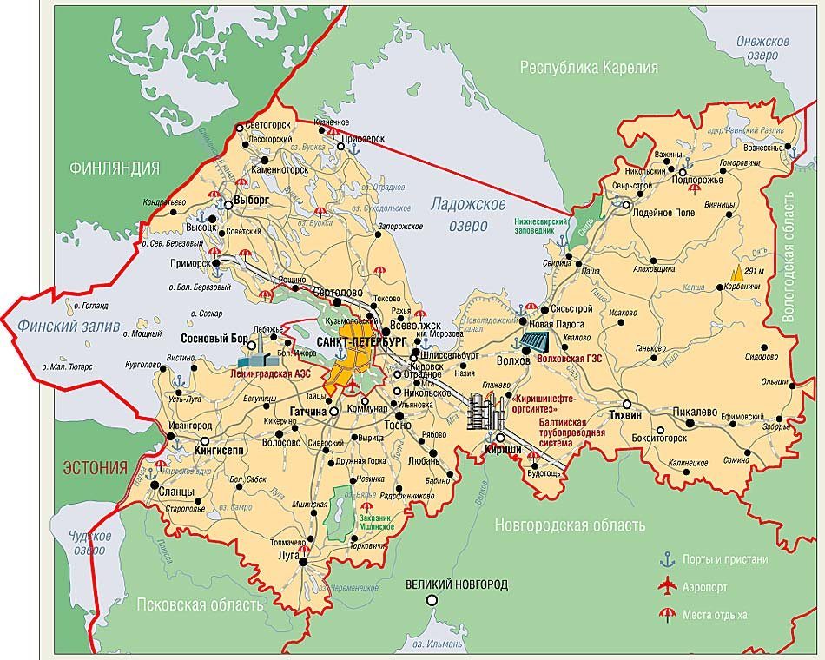
Площадь – 84 400 м2
Население – 7 274 000 человек
Производство молока:
– 632 000 тонн
Производство мяса говядины:
– 40 000 тонн
СУЩЕСТВУЮУЩАЯ ПРОБЛЕМА:
Ежегодный дефицит собственного производства молока:
– 1 500 000 тонн
Дефицит собственного мяса говядины:
– 100 000 тонн

Slide 3
ВОЗМОЖНОСТИ РОСТА ПОТЕНЦИАЛА
Ленинградская область
Республика Ирландия
Площадь территории – 84 400 км²
Площадь территории – 70 273 км²
Население – 7 247 000 человек
Население – 4 720 500 человек
Земли с/х-назначения – 640 000 Га (задействованные)
Земли с/х-назначения – 2 000 000 Га
КРС – 185 000 голов, в т.ч. Коров – 81 000 голов
КРС – 7 000 000 голов
Овцы и козы – 34 500 голов
Овцы и козы – 4 000 000 голов
Свиньи – 187 000 голов
Свиньи – 1 600 000 голов
Производство молока – 632 000 тонн
Производство молока – 5 000 000 тонн
Производство говядины – 16 000 тонн
Производство говядины – 815 000 тонн
Экспорт говядины –
Экспорт говядины – 2 500 000 000 €
Экспорт сельхозпродукции –
Экспорт сельхозпродукции–13 000 000 000€
Всего произведено сельхозпродукции
103 000 000 000 рублей
(1 375 000 000 €)
Всего произведено сельхозпродукции
17 000 000 000 €
(в 12 раз больше чем в Ленобласти)

Slide 4
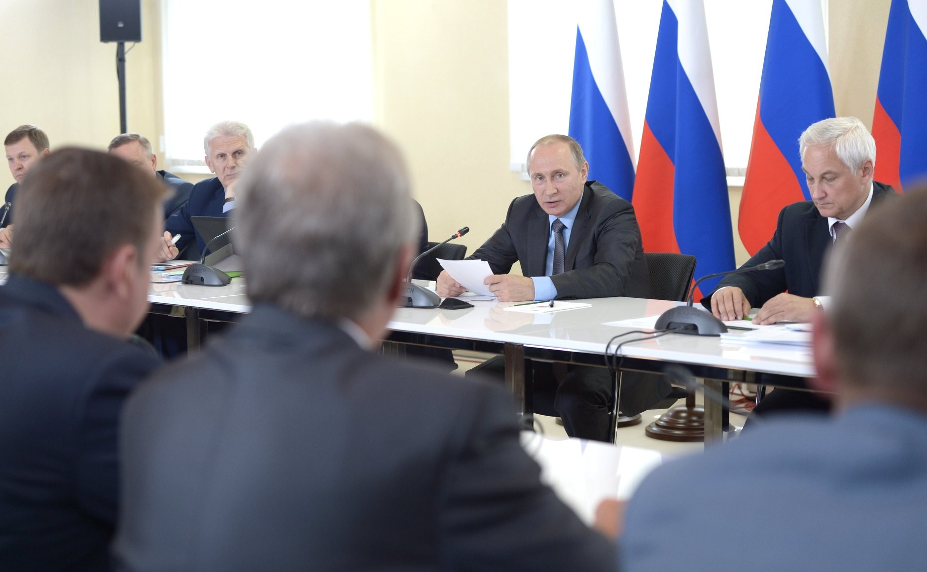
Совещание по развитию сельского хозяйства Нечерноземья
Уверен, есть резерв для роста эффективности АПК, для ввода новых производственных мощностей в регионах Нечерноземья
В Нечерноземье нам нужно решить целый комплекс вопросов, связанных с тем, что бы здесь, было комфортно жить, что бы люди из сельских территорий не уезжали в города. Это комплексная проблема, связанная с развитием инфраструктуры, решением социальных вопросов, развития сельского хозяйства.
В.В.Путин

Slide 5
Типовая модель кооперации Нечерноземья
Сельскохозяйственный Производственный Потребительский Кооператив - СППК

Slide 6
Типовая модель КФХ Нечерноземья
ПЛОЩАДЬ ПАШНИ – 700 га в том числе 200 га естественных сенокосов
ФЕРМА КРС – 50 голов дойного стада
ПРОДУКЦИЯ КФХ (в год)
МОЛОКО – 350 тонн = 10,5 млн. рублей
МЯСО ГОВЯДИНА – 10 тонн = 2 млн. рублей
ОВОЩИ – 1 000 тонн = 8 млн. рублей
ЗЕЛЁНАЯ МАССА БОРЩЕВИКА – 12 500 тонн = 8,5 млн. рублей
Рабочих мест в каждом КФХ: 5 - с зарплатой 50 000 рублей в месяц
Ежегодная прибыль каждого КФХ: 10 000 000 рублей

Slide 7
Типовая модель КФХ Нечерноземья
ИНВЕСТИЦИИ ДЛЯ СОЗДАНИЯ КФХ
Строительство фермы на 50 коров с оборудованием = 4,5 млн. рублей
Приобретение 50 нетелей или коров = 7,5 млн. рублей
Необходимый набор техники и оборудования = 1 млн. рублей
Строительство жилого дома = 2 млн. рублей
ГОСУДАРСТВЕННЫЕ СУБСИДИИ ДЛЯ СОЗДАНИЯ КФХ
(федеральные и региональные программы)
Грант «Начинающий фермер» = 3 млн. рублей
Земельный участок по программе «Ленинградский гектар» = от 1 до 10 га
Грант «Ленинградский гектар» = 1 млн. рублей
На строительство животноводческой фермы КРС =
На приобретение племенного маточного поголовья (нетелей или коров через лизинг) =
На приобретение сельскохозяйственной техники =
На приобретение технологического оборудования для фермы КРС =
На строительство жилого дома для сельского специалиста =
На возмещение процентной ставки по банковским кредитам =

Slide 8
КФХ
КФХ
КФХ
КФХ
КФХ
КФХ
КФХ
КФХ
КФХ
КФХ
КФХ
Типовая модель КФХ
КФХ – 700 Га пашни и 200 Га естественных сенокосов,
основное производство – животноводческая ферма КРС на 50 голов дойного стада
СЕВООБОРОТ
50 Га овощи и корнеплоды - 50 Га пары - 200 Га зерновые
200 Га многолетние травы - 50 Га однолетние травы
50 Га масличные культуры (рапс) - 100 Га Борщевик
СППК
Центр инженерно-технологического обслуживания
Машинотракторная станция - МТС
Цех переработки молока
Цех переработки мяса
Цех по производству витаминных трав и комбикормов
Биоэтанол
Цех по переработке
технической культуры Борщевика
Биоразлагаемая
одноразовая посуда
Кормовой сахар

Slide 9
Типовая модель СППК Нечерноземья
ИНВЕСТИЦИИ ДЛЯ СОЗДАНИЯ СППК
Строительство цеха по переработке молока = 70 – 100 млн. рублей
Строительство цеха убоя и переработки мяса = 50 – 70 млн. рублей
Строительство цеха по производству комбикорма = 40 – 60 млн. рублей
Создание кооперативной машинотракторной станции = 180 – 220 млн. рублей
Создание инженерно-технологического центра обслуживания участников СППК = 20 – 25 млн. рублей
ГОСУДАРСТВЕННЫЕ СУБСИДИИ НА СОЗДАНИЕ СППК
(федеральные и региональные программы)
Грант на развитие материально-технической базы = до 70 млн. рублей
На приобретение сельскохозяйственной техники =
На возмещение процентной ставки по банковским кредитам =
На возмещение части затрат по заготовке молока от КФХ и ЛПХ населения =
На возмещение части затрат по заготовке мяса от КФХ и ЛПХ населения =
На возмещение части затрат по заготовке сена для КФХ и ЛПХ населения =

Slide 10
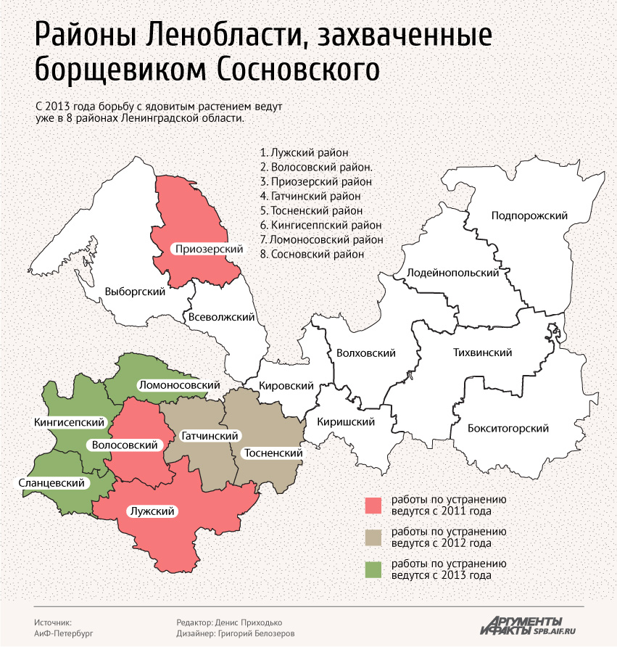
Карта локализации Борщевика Сосновского
в Ленинградской области

Slide 11
Производственный комплекс переработки борщевика
30 000 тонн – зелёной массы
ПРОИЗВОДСТВО ПРОДУКЦИИ:
БИОЭТАНОЛ 1 400 тонн
КОРМОВОЙ САХАР 2 300 тонн
ОДНОРАЗОВАЯ БИОПОСУДА 1 000 тонн
ТОПЛИВНЫЕ ПЕЛЛЕТЫ 2 500 тонн
Объём инвестиций – 410 млн. рублей
Финансовые показатели Проекта – 230 млн. рублей в год
Чистая прибыль – 100 млн. рублей в год

Slide 12
Завод по глубокой переработке зерна
20 000 тонн
Белково-витаминный-минеральный-концентрат
Продукт глубокой безотходной микробиологической переработки растительного сырья. Технологии, применяемые в рамках Проекта, позволяют использовать зерно любой сортности, поражённое вредными микроорганизмами вследствие неправильного хранения, не принимаемого к переработке в обычных условиях, исключая потери по данной статье и получая качественный экологически чистый продукт. В результате применения данной технологии зерно любой сортности преобразуется в принципиально новый продукт (Белковое Бактериальное Вещество), обладающий симбиотическими свойствами, высокой степенью усвояемости, высоким (более 45%) содержанием протеинов, набором макро- и микроэлементов, витаминов, аминокислот, углеводов, содержащий живые пробиотические микроорганизмы.

Slide 13
Завод по глубокой переработке зерна
20 000 тонн
Создание экологически чистого производства по выпуску белкового- витаминного-концентрата из зерна любой сортности - это
Решение проблемы перепроизводства зерна низкого качества и стабилизация общего уровня цен и рентабельности в сфере производства зерна в пределах потребностей АПК Региона.
Удовлетворение потребностей АПК Ленинградской области в качественном импортозамещающем отечественном протеине, не содержащем генетически изменённых компонентов.
Производство и реализация экологически чистой продукции для сельского хозяйства, отвечающей европейским стандартам и имеющей стабильно растущий спрос на внутреннем и мировом рынках.
Годовая прибыль более 250 млн. рублей при годовом объёме производства
15 000 тонн продукции БВМК и 4 500 тонн комбикорма.
Объём инвестиций – 617 млн. рублей
Финансовые показатели Проекта – 724 млн. рублей в год
Чистая прибыль - 262 млн. рублей в год

Slide 14
РЕЗУЛЬТАТЫ РЕАЛИЗАЦИИ ПИЛОТНОГО ПРОЕКТА
2019 - 2021 год:
1. Создано новых КФХ – 500
2 .Вовлечение в хозяйственно-экономическую деятельность - 17 000 ЛПХ
3. Минимальная заработная плата на с/х производствах – 50 000 рублей
4. Дополнительное производство молока – 200 000 тонн
5. Дополнительное производство мяса говядины – 40 000 тонн
6. Производство зерна (100 000 га) – 300 000 тонн
7. Создано рабочих мест – 8000
8. Создано экспортной продукции на заводах по переработке борщевика – 3,91 млрд. рублей
9. Произведено с/х продукции дополнительно - 50 млрд. рублей

